Slide 1








CryoMat
Plateforme CryoMat dédiée aux mesures Sub-Kelvin des propriétés des matériaux
P. Duthil, G. Deniel, L. Grandsire, A. Ilioni, M. Piat, J.P. Thermeau, R. Thoër
Projet soutenu par la Région Île-de-France
Einstein Telescope France Workshop

Slide 2
Contexte et motivations
Constat :
  Besoin : propriétés physiques de matériaux pour la conception d’instruments fonctionnant à basse température, et particulièrement dans les domaines : cosmologie, astrophysique, accélérateurs, imagerie médicale, informatique quantique, …
  Données existantes jusqu’à la température de l’hélium liquide superfluide (2 K) :
    issues de grands projets scientifiques (spatial américain jusqu’à la navette, accélérateurs, etc.)
    assez anciennes pour des matériaux devenus depuis "d’usage courant" en cryogénie
  Pour les matériaux plus récents (nouveaux alliages mais surtout les composites, les polymères, les colles…)
    Peu de données publiées ; pas forcément raccordées au Système international d'unités (S.I.)
    Ces données dépendent du formage, de l’usinage et de l’assemblage de ces matériaux (pour les composites : taille et orientation des fibres constituant les couches, nombre de couche, type de résine, etc.) et de l’état de leur surface (rayonnement thermique)
  Nécessité de produire nos propres données pour nos matériaux
    ⇒ nécessité de réaliser des bancs de caractérisation dédiés
    ⇒ possibilité d’exploiter ces bancs pour des usages extérieurs :
      soit chez nous (IN2P3) au sein des plateformes technologiques
      soit chez un partenaire extérieur
    ⇒ possibilité de diffuser ces données vers l’extérieur
Opportunité :
  DIM Origines (Domaines Intérêts Majeurs) labellisé et financé par la région Ile de France
  APC : proposition de créer une plateforme de caractérisation des matériaux aux températures cryogéniques, jusqu’au sub-Kelvin
  APC et IJCLab collaborant déjà dans le masterprojet NGCryo → IJCLab s’est associé au développement de la plateforme.
2

Slide 3
Objectifs
Mettre à la disposition de la communauté scientifique des bancs de mesures dans le domaine cryogénique, plus particulièrement de 0.1 à 40 K :
  Electriques : impédances réelles, complexes
  Thermiques : Conductivité, Diffusivité, Chaleur massique, Emissivité
  Mécaniques : Module d’élasticité, Limites élastique et à la rupture, Allongements, Coefficient de Poisson, Coefficient de dilatation
Moyens à développer :
  Cryostats, systèmes de contrôle et de mesure
  Procédures, assurance qualité
Science Ouverte :
  Base de données des propriétés de matériaux accessible
  Ouverture de la plateforme aux industriels

Slide 4
Projets scientifiques concernés
ERC SPIAKIDs (Observatoire de Paris/GEPI/APC)
  Spectro-imagerie dans le visible et proche IR avec des KIDS (Kinetic inductance detectors)
  Matériaux supraconducteurs innovants → mesures de température critique, résistivité électrique et propriétés mécaniques
Missions spatiales internationales ATHENA (APC / CEA / IRAP) et LiteBird (APC / IAS)
  Détecteurs supraconducteurs : TES (Transition Edge Sensors) → mesures électriques (faibles impédances)
  Modélisation thermomécanique → mesures des propriétés mécaniques et thermiques
Next-generation ground-based CMB experiment CMB-S4 (APC)
  Détecteurs supraconducteurs : TES associés à des SQUID (Superconducting QUantum Interference Device)
  Liens électriques entre les détecteurs TES (100 mK) et SQUID (400mK) par flexibles supraconducteurs
  → mesure de transitions supras (résistance électrique en fonction de la température)
Projets accélérateurs de nparticules
  Mesures thermiques, mécaniques et électriques (2 à 300 K) : supras, métaux et alliages, composites
Einstein Telescope (IJClab/APC) ?
  Mesures thermiques, mécaniques (2 à 300 K)

Slide 5
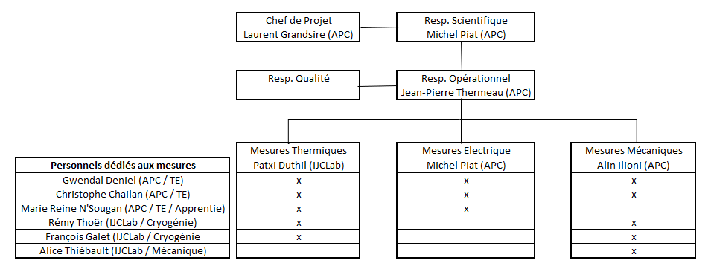
Le projet
Ressources humaines et organisation :
  APC (~3FTE en 2025) :
    Service techniques Expérimentales
    Service Mécanique
  IJClab (~1 FTE en 2025) :
    Pôle ACC\Service Cryogénie
    Pôle Ing\Réalisations mécaniques
Organigramme projet : développement de la plateforme
Organigramme : exploitation de la plateforme
Comité Exécutif
Resp. Technique
COPIL
Tutelles
Responsables d’équipements
Resp. Scientifique
Dir. labos
Comité Consultatif des Utilisateurs
Labos utilisateurs
Industriels

Slide 6










Partenaires
Laboratoires en soutien : LNE-CNAM, LNE-Trappes
  Conseils
  Evaluation des incertitudes de mesure
Entreprises partenaires : TOP Industrie, ACS, CryoDiffusion, Pasqal
  Fourniture du cryostat mesures électriques
  Intérêt pour la commercialisation de cryostats pour essais mécaniques
  Intérêt pour l’exploitation des bancs de CryoMat
Utilisateurs/soutiens :
  Laboratoires IdF : GEPI/Obs. Paris, IAS, CEA/Irfu/DIS
  Sociétés franciliennes : Chipiron, EQUIUM

Slide 7
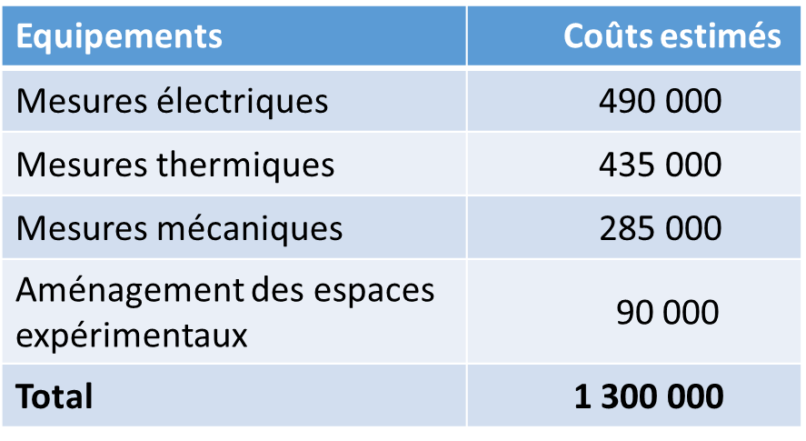
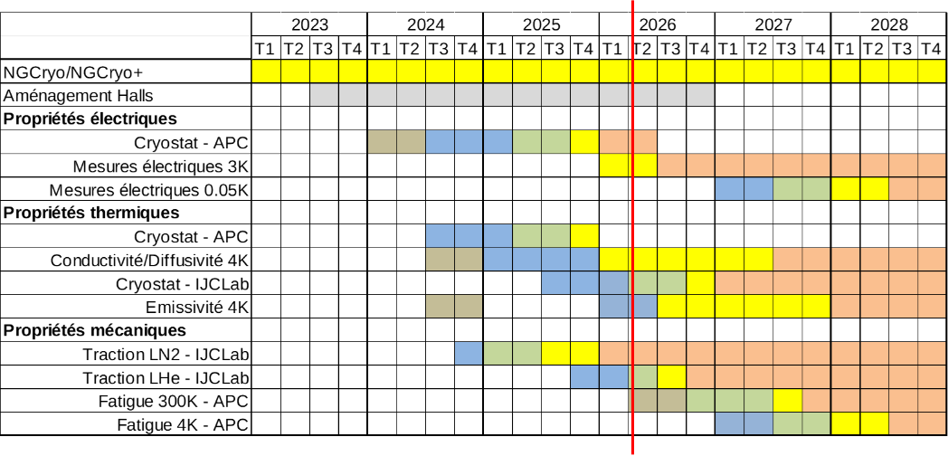
Le projet
Budget estimé :
Planning :
Ressources financières (2 phases de développement)
  Phase 1 (2022-25) :
    DIM Origines : 400 k€
    Tutelles et autres ressources : 240 k€
  Phase 2 (2025-28) :
    DIM Origines : 400 k€
    Tutelles et autres ressources : 260 k€

Slide 8
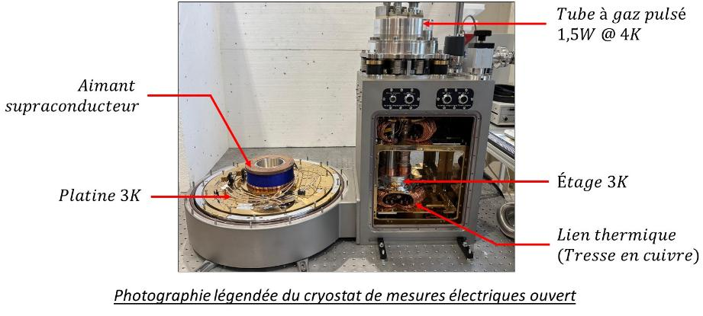
Banc de mesures électriques
Cryostat polyvalent dédié
  à la mesure et à la caractérisation d’impédance électrique de composants
  de matériaux obtenus par formage (fils) ou par dépôt (couches minces)
  résistance électrique jusqu’à la dizaine de nΩ (mesure courant continu ou pont alternatif)
  Impédances électriques : excitées au GHz (voire le THz ?)
  Planning de réalisation :
    Appel d’offre : avril 2024
    Marché attribué à PASQAL : juillet 2024
    Mise en service : décembre 2025
    Opérationnel depuis février 2026
  Cryostat en deux parties découplées mécaniquement du cryogénérateur (source froide) :
  ⇒ faibles vibrations dans la cellule de mesure : 80 nm de 0.1 à 10 kHz
  Cellule de mesure : T° limite de 2.8 K
  Sous champ magnétique : 3.5 T maxi

Slide 9
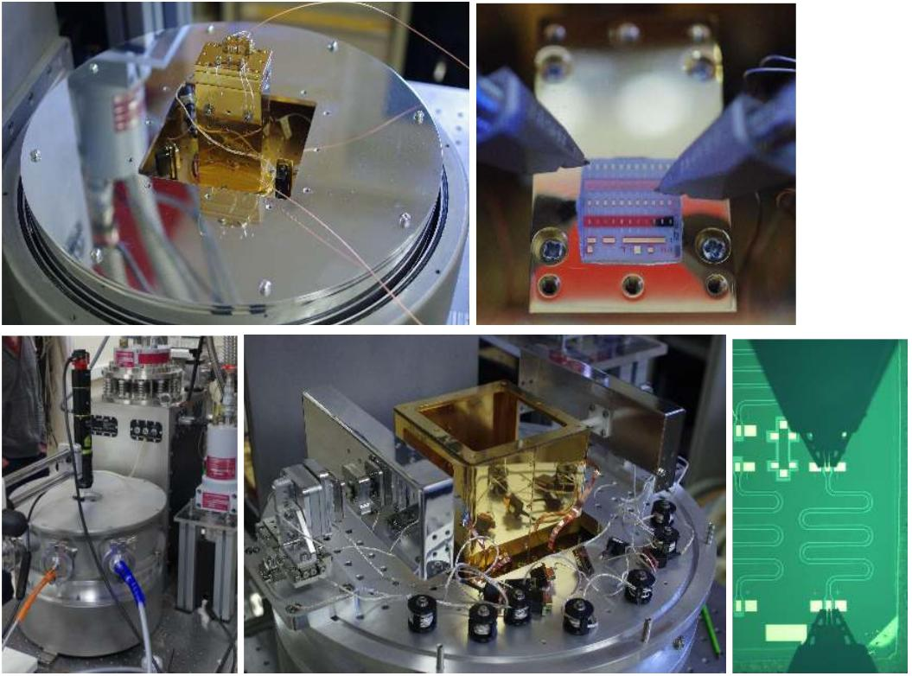
Banc de mesures électriques
Cellule de mesure
  Mesure sous 4 pointes pilotables :
    actionneurs piézo-électriques
    amplitude de déplacements x, y et z : 20 mm
    résolution : 0.1 µm
Modification cryostat pour SubK
  Ajout d’un mini-réfrigérateur à dilution : 2027
  Mesure jusqu’à 50 mK (sans pointe) : 2028

Slide 10
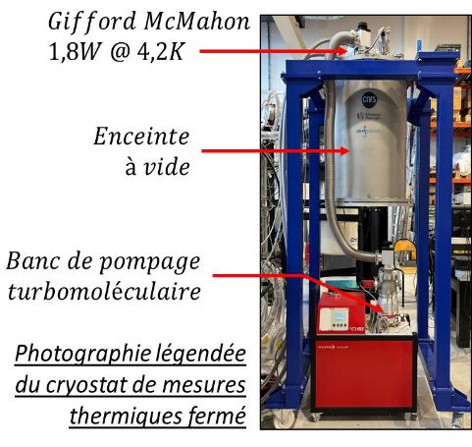
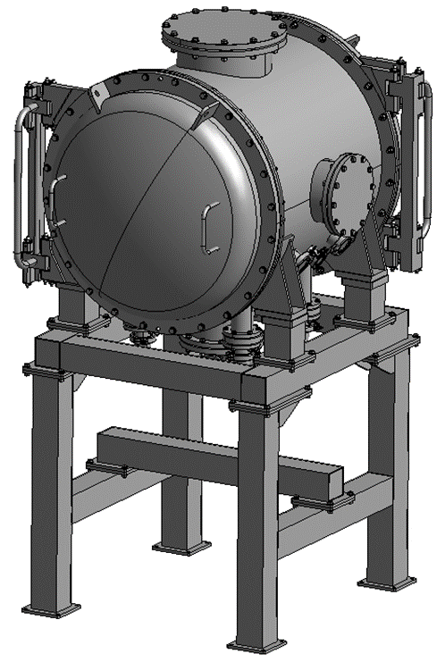

Bancs de mesures thermiques
Cryostat vertical polyvalent – APC (projet R&T IN2P3 NGCryo )
  Conception : APC/IJCLab
  Cryogénérateur GM : 1.8 W à 4.2 K
  Température limite : 2.8 K
  Volume utile à 4 K : ∅350 × 350 mm³
  Peut fonctionner avec réfrigérateur 1 K ou 0.3 K
  Opérationnel depuis octobre 2025
  ⇒ Caractérisation thermique de composants
  (conductance d’interrupteurs thermiques…)
Cryostat horizontal polyvalent - IJCLab
  EquipEX+ PACIFICS
  Conception : APC/IJCLab
  Cryogénérateur GM : 1.8 W à 4.2K
  Température limite : 2.8 K
  Volume utile à 4 K : ∅400 × 800 mm³
  Opérationnel : 4ème trimestre 2026
  ⇒ Caractérisation thermique de composants
PACIFICS a bénéficié d’une aide de l’Etat gérée par l’Agence Nationale de la Recherche au titre du Programme d’Investissements d’Avenir portant la référence ANR-21-ESRE-0049

Slide 11
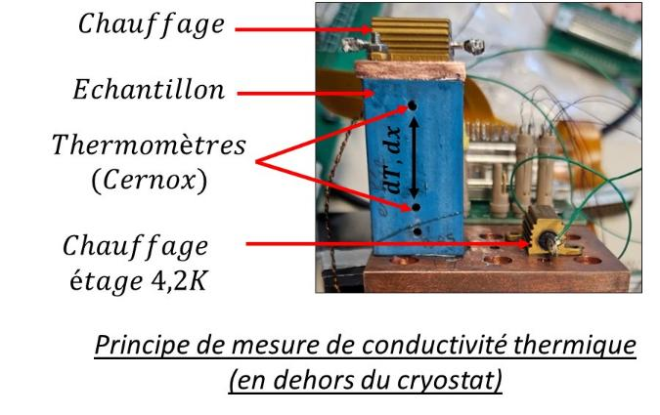
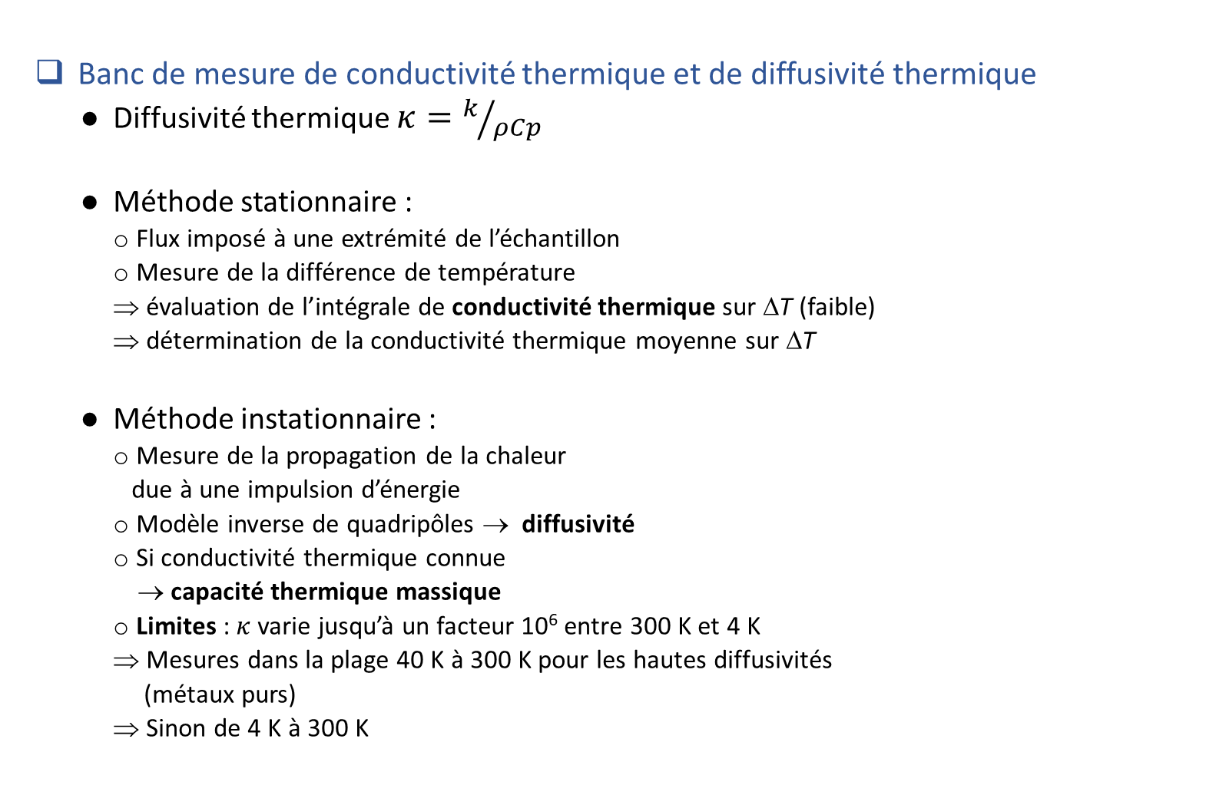
Bancs de mesures thermiques
Banc de mesure de conductivité thermique et de diffusivité thermique
  Diffusivité thermique $κ=k/{ρCp}$
  Méthode stationnaire :
    Flux imposé à une extrémité de l’échantillon
    Mesure de la différence de température
    ⇒ évaluation de l’intégrale de conductivité thermique sur ΔT (faible)
    ⇒ détermination de la conductivité thermique moyenne sur ΔT
  Méthode instationnaire :
    Mesure de la propagation de la chaleur
    due à une impulsion d’énergie
    Modèle inverse de quadripôles → diffusivité
    Si conductivité thermique connue
    → capacité thermique massique
    Limites : $κ$ varie jusqu’à un facteur 10⁶ entre 300 K et 4 K
    Mesures dans la plage 40 K à 300 K pour les hautes diffusivités
    (métaux purs)
    ⇒ Sinon de 4 K à 300 K
k, conductivité thermique
Cp, capacité thermique massique
ρ, masse volumique
  Planning de réalisation :
    Appel d’offre : octobre 2024
    Marché attribué à Themacs : décembre 2024
    Livraison 1er banc diffusivité : janvier 2026
    Mise en service : en cours à l’APC
    Opérationnel : avant été 2026
  Extension plage de fonctionnement jusqu’à 4 K : été 2027

Slide 12
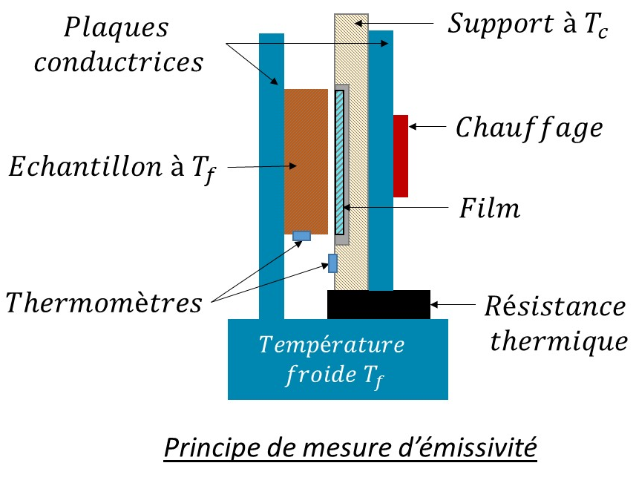
Bancs de mesures thermiques
Mesure d’émissivité thermique – méthode stationnaire
  Méthode de la plaque chaude gardée :
    Echantillon à faible distance de la face avant du film → facteur de forme = 1
    Film face arrière à faible distance du support → facteur de forme = 1
    Température du film = Température du support = T_{c}
    Double mesure de flux reçu par le film ayant ε ≈ 1 :
      Mes 1- même revêtement émissif appliqué sur échantillon et sur film (ε ≈ 1)
      ⇒ permet d’étalonner le flux (conductif) mesuré pour ε ≈ 1
      Mes 2- sur échantillon avec ε recherchée
      permet d’évaluer ε de l’échantillon.
  Planning de réalisation :
    Appel d’offre : octobre 2024
    Marché attribué à Themacs : décembre 2024
    Livraison du banc émissivité : prévue à l’IJCLab avant été 2026
    Opérationnel : avant fin 2026
  Le banc actuel est conçu pour la plage 300 K à 80 K → extension jusqu’à 4 K prévue pour fin 2027

Slide 13
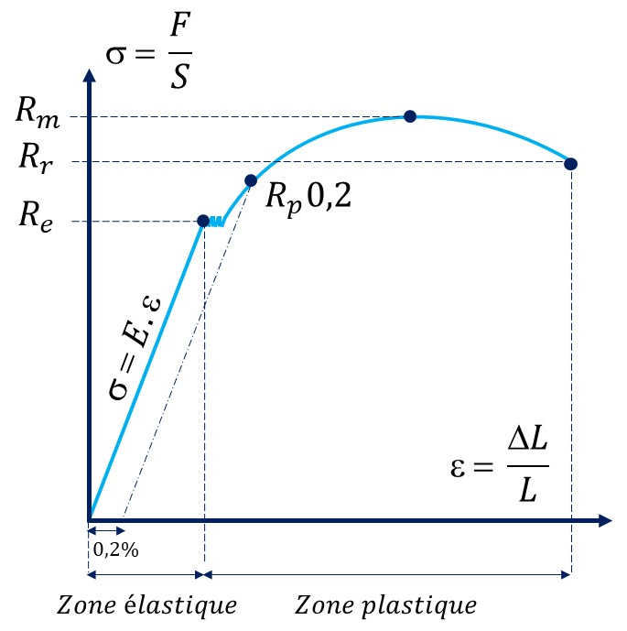
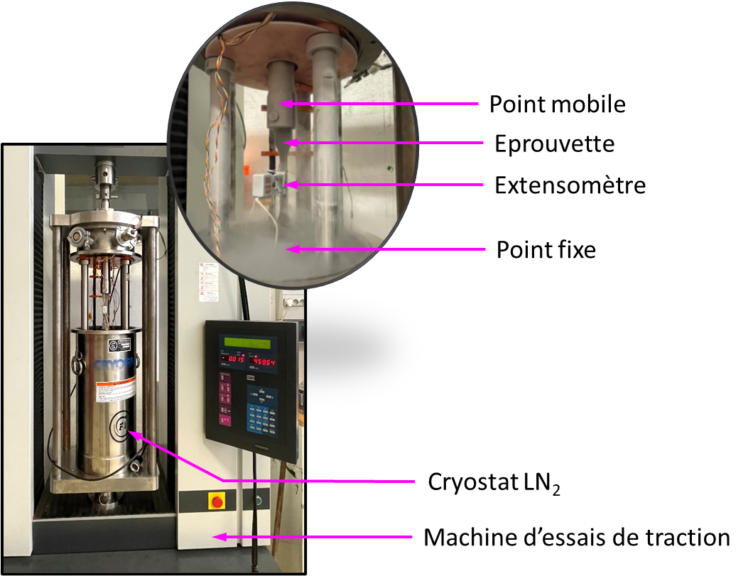
Mesures mécaniques
Banc de mesures de propriétés élasto-plastiques
  But : essais statiques pour mesurer : modules d’élasticité, limite élastique, limite à la rupture, et allongements
  Machine de traction MTS disponible à IJClab ; capacité de traction/compression : 150 kN
  Conception et réalisation de cryostats adaptés à cette machine
  pour caractérisation d’éprouvettes plates ou cylindriques
Banc d’essais de fatigue :
  But : essais dynamiques de résistance à la fatigue :
    cycles de traction-compression : ±40 kN ; 1 Hz max
    Différentes formes de cycles (sinusoïdale, triangulaire…)
  Planning de réalisation :
    Appel d’offre de la machine de traction : mai 2026
    Attribution marché : 3ème trimestre 2027
    Fourniture : été 2028
    Cryostat de test : pour 2028
  Cryostat pour essais dans LN2 : opérationnel
  Cryostat pour essais dans LHe : 4ème trimestre 2026

Slide 14
Dissémination - Formation
Résultats des campagnes de mesures pour les projets scientifiques :
  Diffusion au travers d'articles scientifiques
  Base de données ouverte à la communauté scientifique et aux industriels
Résultats des campagnes de mesures dans le cadre de contrat industriel :
  Période de confidentialité limitée dans le temps
  Puis résultats ouverts à la diffusion
CryoMat pour la Formation :
  Deux formations qualifiantes en cryogénie rattachées à l’UFR UPCité et IJCLab : TPs, 8 à 16 participants/an
  Etudiants de l’EIDD et du M2 OSAE : formés aux techniques expérimentales cryos (projets tutorés à l’APC)
  Une apprentie ingénieure (2023-2026) rattachée à l’APC participe à la mise au point du banc de mesure des propriétés thermiques (diffusivité et conductivité thermique)
  Démonstrations lors de l’accueil d’enseignants du secondaire
  Une thèse en co-tutelle avec l’université Polytechnique de Madrid et l’APC porte sur la réfrigération de gros instrument sans cryofluide (2024-2027)
  A venir : une thèse IN2P3 avec le DACM/CEA et l’IJCLab porte sur la réfrigération par caloducs (2026-2029)

Slide 15
Conclusion
CryoMat est une des rares plateformes permettant l’accès aux principales propriétés électriques, thermiques, mécaniques dans le domaine des températures cryogéniques (et plus spécifiquement dans le domaine sub-Kelvin)
Plateforme installée sur deux sites : APC et IJCLab ; ouverte aux projets académiques et industriels
Budget initial : ≈ 1.3 M€ (dont 62% DIM Origines)
Soutien fort des tutelles CNRS et Université (postes, financements)
Structurante pour les deux laboratoires en termes de stratégie scientifique (contributions à des projets scientifiques) & technique (R&T)
Données ouvertes
Valorisation par l’exploitation de certains bancs de mesure par un industriel

Slide 16

Merci pour votre attention

Slide 17
Les partenaires de la plateforme CryoMat
APC est le laboratoire porteur du projet, il a la responsabilité du développement des instruments dédiés aux mesures électriques et mécaniques. APC héberge dans ses locaux trois cryostats pour les mesures électriques, thermiques et fatigue.
IJCLab s’est associé au développement de CryoMat. Les équipes de l’IJCLab ont la responsabilité du développement des instruments pour les mesures des propriétés thermiques et traction.
Le LNE (Laboratoire National d'Essais) et le CNAM, contribuent au choix des options techniques et à la conception des bancs de mesure et de l'instrumentation.
PASQAL (MyCryofirm), société privée dédiée à la construction de cryostats faibles vibrations pour les applications optiques. MyCryoFirm a fourni le cryostat de mesures électriques.
Le CNRS/IN2P3 cofinance la plateforme et a attribué un poste pour le développement et l’exploitation des bancs de CryoMat.
L'Université Paris Cité, en tant qu'hébergeur de CryoMat, prend en charge les coûts d’exploitation et cofinance la plateforme.
EQUIUM participe au financement de la plateforme au travers un contrat de collaboration de recherche.
TOP Industrie et ACS sont prêts à contribuer au développement des bancs de mesures mécaniques et à exploiter les bancs de CryoMat.
Cryodiffusion a les compétences pour adapter les bancs des essais en hydrogène liquide

